Slide 1

Politiske ideologier og danske partier

Slide 2
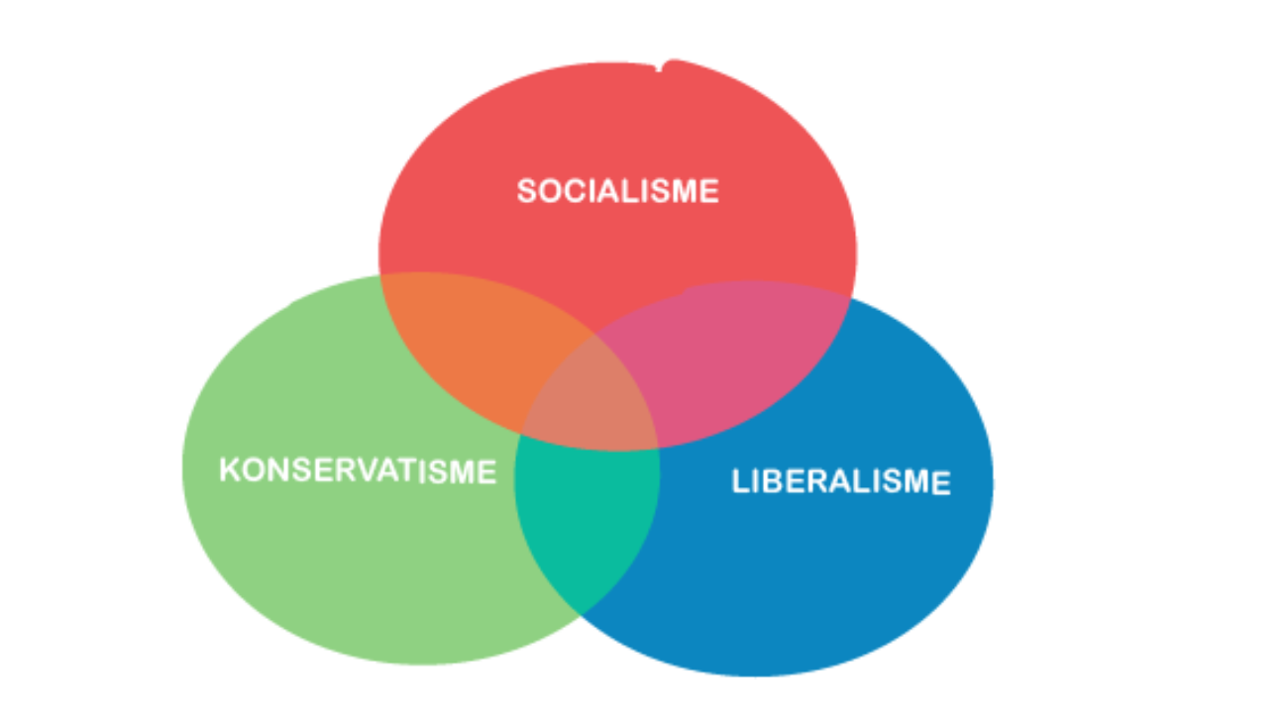
Politiske ideologier
Dette forløb introducerer de grundlæggende tanker og principper, der ligger til grund for forskellige politiske ideologier.
Blive præsenteret for tre centrale politiske ideologier, der har formet samfundsudviklingen gennem historien: liberalisme, socialisme og konservatisme, samt de ideologier som udsprang fra de centrale politiske ideologier.
Vi vil udforske, hvordan disse ideologier adresserer spørgsmål om individuel frihed, social retfærdighed, og bevarelse af traditioner.
Herudover skal i også have indblik i hvilke ideologier er repræsenteret i de forskellige danske politiske partier.

Slide 3

Begreber i skal kunne efter modulet i dag
Ideologi
Liberalisme
Socialliberalismen

Slide 4
Hvad er en politisk ideologi?

Slide 5
Hvad er en politisk ideologi?
En række grundprincipper/værdier i forhold til hvordan et ideelt samfund skal bygges op.
Den socialistiske ideologi er baseret på principperne om lighed og fællesskab.
Den liberalistiske ideologi er baseret på principperne om frihed og individualisme.

Slide 6
Hvorfor lære om politiske ideologier?
Alle samfund i hele verden er bygget op omkring specifikke politiske ideologier.
De politiske partier er ligeledes bygget op omkring bestemte politiske værdier, som sætter rammen for hvilke lovforslag de støtter eller er imod.
At have en viden om politiske ideologier, gør dig i stand til at forstå hvorfor politikerne mener og siger som de gør (med få undtagelser).

Slide 7
Læs i grupper om liberalismen
Gå ind på lectio.dk og find kapitlet omhandlende liberalisme
Skriv ned i jeres grupper hvad hovedtankerne er i ideologien?
I har 15 minutter til opgaven.

Slide 8
Liberalismen - kendetegn
Lav skatter
Individets frihed – personlig frihed
Man er sin egen lykkes smed - Selvstændighed
Økonomisk frihed
De liberale frihedsrettigheder: Forsamlingsfrihed, ytringsfrihed, trykkefrihed, religionsfrihed
Staten skal ikke blande sig for meget – politi og domstole
Ulighed er naturligt -
Frit marked – alle kan konkurrere med hinanden – staten blander sig udenom.

Slide 9
LA og liberalismen
Er imod mange af de skatter der er i samfundet.
Individets belønnes efter evne og arbejde – det hænger sammen med at man er sin egen lykkes smed.
Det er et parti som går meget ind for det frie marked – økonomiske tiltag som gør det lettere for virksomheden agere i samfundet.
Bedre og billigere velfærd -

Slide 10
Socialliberalismen – kendetegn
De økonomiske principper stemmer meget overens med de liberalistiske principper.
Frihed og social ansvar –
Staten må gerne blande sig lidt mere i borgernes liv
Større offentlig sektor – fx bedre psykiatrihjælp.
Socialt sikkerhedsnet – førtidspension, kontanthjælp, bosteder og dagpenge.

Slide 11
Radikale Venstre – socialliberalister
Psykiatrien har akut brug for hjælp og underprioriteret –
Større sundhedsvæsen -
Frihed i ældreplejen –
Større investering i folkeskolen
Vil gerne være mere aktiv som ”stat”.

Slide 12
Liberale partier i Danmark
Partier som primært er bygget op omkring de klassiske liberalistiske kerneværdier og principper: Venstre, Liberal Alliance (Moderaterne)
Gå ind på enten Liberal Alliance eller Venstres hjemmeside og find et eller flere politiske mærkesager, hvor partiets liberalistiske ideologi kommer til udtryk. Skriv jeres svar ned.
15-20 minutter.

Slide 13
Socialliberalismen
Hvad er kendetegnene ved ideologien socialliberalismen?
Hvad har ideologien til fælles med liberalismen?
Hvordan er ideologien forskellig fra liberalismen?

Slide 14
Det socialliberale parti i Danmark
Det er i Danmark et dansk politisk parti som er bygget op omkring de socialliberalistiske kerneværdier og principper: Radikale Venstre (til dels også Moderaterne, men partiets er ikke på samme måde ideologisk forankret som Radikale Venstre eller Liberal Alliance).
Gå ind på enten Radikale Venstres hjemmeside og find et eller flere politiske mærkesager, hvor partiets liberalistiske ideologi kommer til udtryk. Skriv jeres svar ned. Et godt råd: klik på partiers holdninger omkring skole og sundhed og forebyggelse.
15-20 minutter.

Slide 15
Dagens program
Opsummering fra sidst
Fælles snak om konservatisme og socialisme – kendetegn
Opgave 2 – læse om nationalkonservatisme og grøn ideologi
Opgave 3 – partierne og deres ideologiske fundament

Slide 16
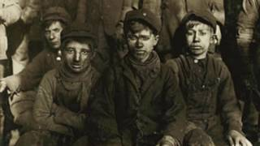
Introduktion til socialisme
Karl Marx og det kommunistiske manifest
Hvem skaber værdien i produktet? Arbejderen eller ejeren?
Gøre op med den frie markedsøkonomi og den private ejendomsret

Slide 17
Kerneværdierne i ideologien socialisme

Slide 18
Kerneværdierne i ideologien socialisme
Hvad er hovedtankerne i socialisme
At få kontrol over produktionsmidlerne
Og en planøkonomi og ikke et frit marked
Hvad er hovedtankerne i moderne socialisme:
Begrænsninger på markedsøkonomien
Mere ligelig fordeling af varer og goder i samfundet
Eksempel på moderne socialisme i dagens Danmark:
Sociale boligbyggerier
Uddannelsessystemet
Sundhedssystemet -
Arbejdsmarkedet (når man ikke har et arbejde)

Slide 19
Moderne socialisme
Stor og stærk stat – sikre ydelser til alle
Mere lighed i samfundet – skal ske ved højere skatter
Ikke et fuldstændigt frit markedet – staten må og skal blande sig. Fx ved monopoldannelse, brancher hvor fokus bør være på folk og ikke profit.

Slide 20
Kerneværdierne i ideologien konservatisme
Hovedtankerne i konservatisme:
Ændrer ikke tingene i samfundet for hurtigt.
At alle har deres plads i samfundet
Gud, konge og fædreland.
Har ingen overordnet grundprincipper, som sådan.

Slide 21
Er konservatisme overhovedet en ideologi?
Man har ganske vist en idé om, hvordan samfundet skal indrettes, lyder argumentet. Men idéerne kan ændre sig efter tidens krav - og er ikke låst fast på en færdig ideologi med et endegyldigt mål for samfundsudviklingen.
I mange lande står konservatismen for en praktisk og fornuftspræget holdning til politiske spørgsmål.

Slide 22
Forskellene imellem konservatisme og de andre ideologier
I modsætning til liberalisterne er konservatismen ikke så bange for staten og centrale organisationer. De bliver nemlig opfattet som garanter for en glidende og stabil udvikling i samfundet.
Og ulig socialisterne ser konservatismen heller ikke økonomiske og politiske eliter som et problem. Særligt privilegerede grupper vil nemlig altid have en moralsk pligt til at hjælpe samfundets svage.

Slide 23
Opgave 1
Gå ind på lectio.dk og læs afsnittene i samfundsfagsbogen omhandlende nationalisme og grøn ideologi.
Skriv ned hvad der kendetegner disse ideologier.

Slide 24
Quiztid

Slide 25
Opgave 2 – partierne og deres ideologiske fundament
Dansk Folkeparti (nationalkonservative): https://danskfolkeparti.dk/medie/2024/08/Hjemrejseudspil-Dansk-Fortid-Dansk-Fremtid.pdf
Alternativet (grøn ideologi): https://www.alternativet.dk/politik/en-groen-og-social-oekonomi
Enhedslisten (socialisme): https://enhedslisten.dk/politikomraade/stop-uligheden/

Slide 26
Ideologisk karakteropgave – liberal vs. socialliberal
Gå ind på lectio og find opgaven.
Indsend jeres svar derinde.
Jeg går ligeledes rundt i grupperne for at høre hvordan det går.

Slide 27
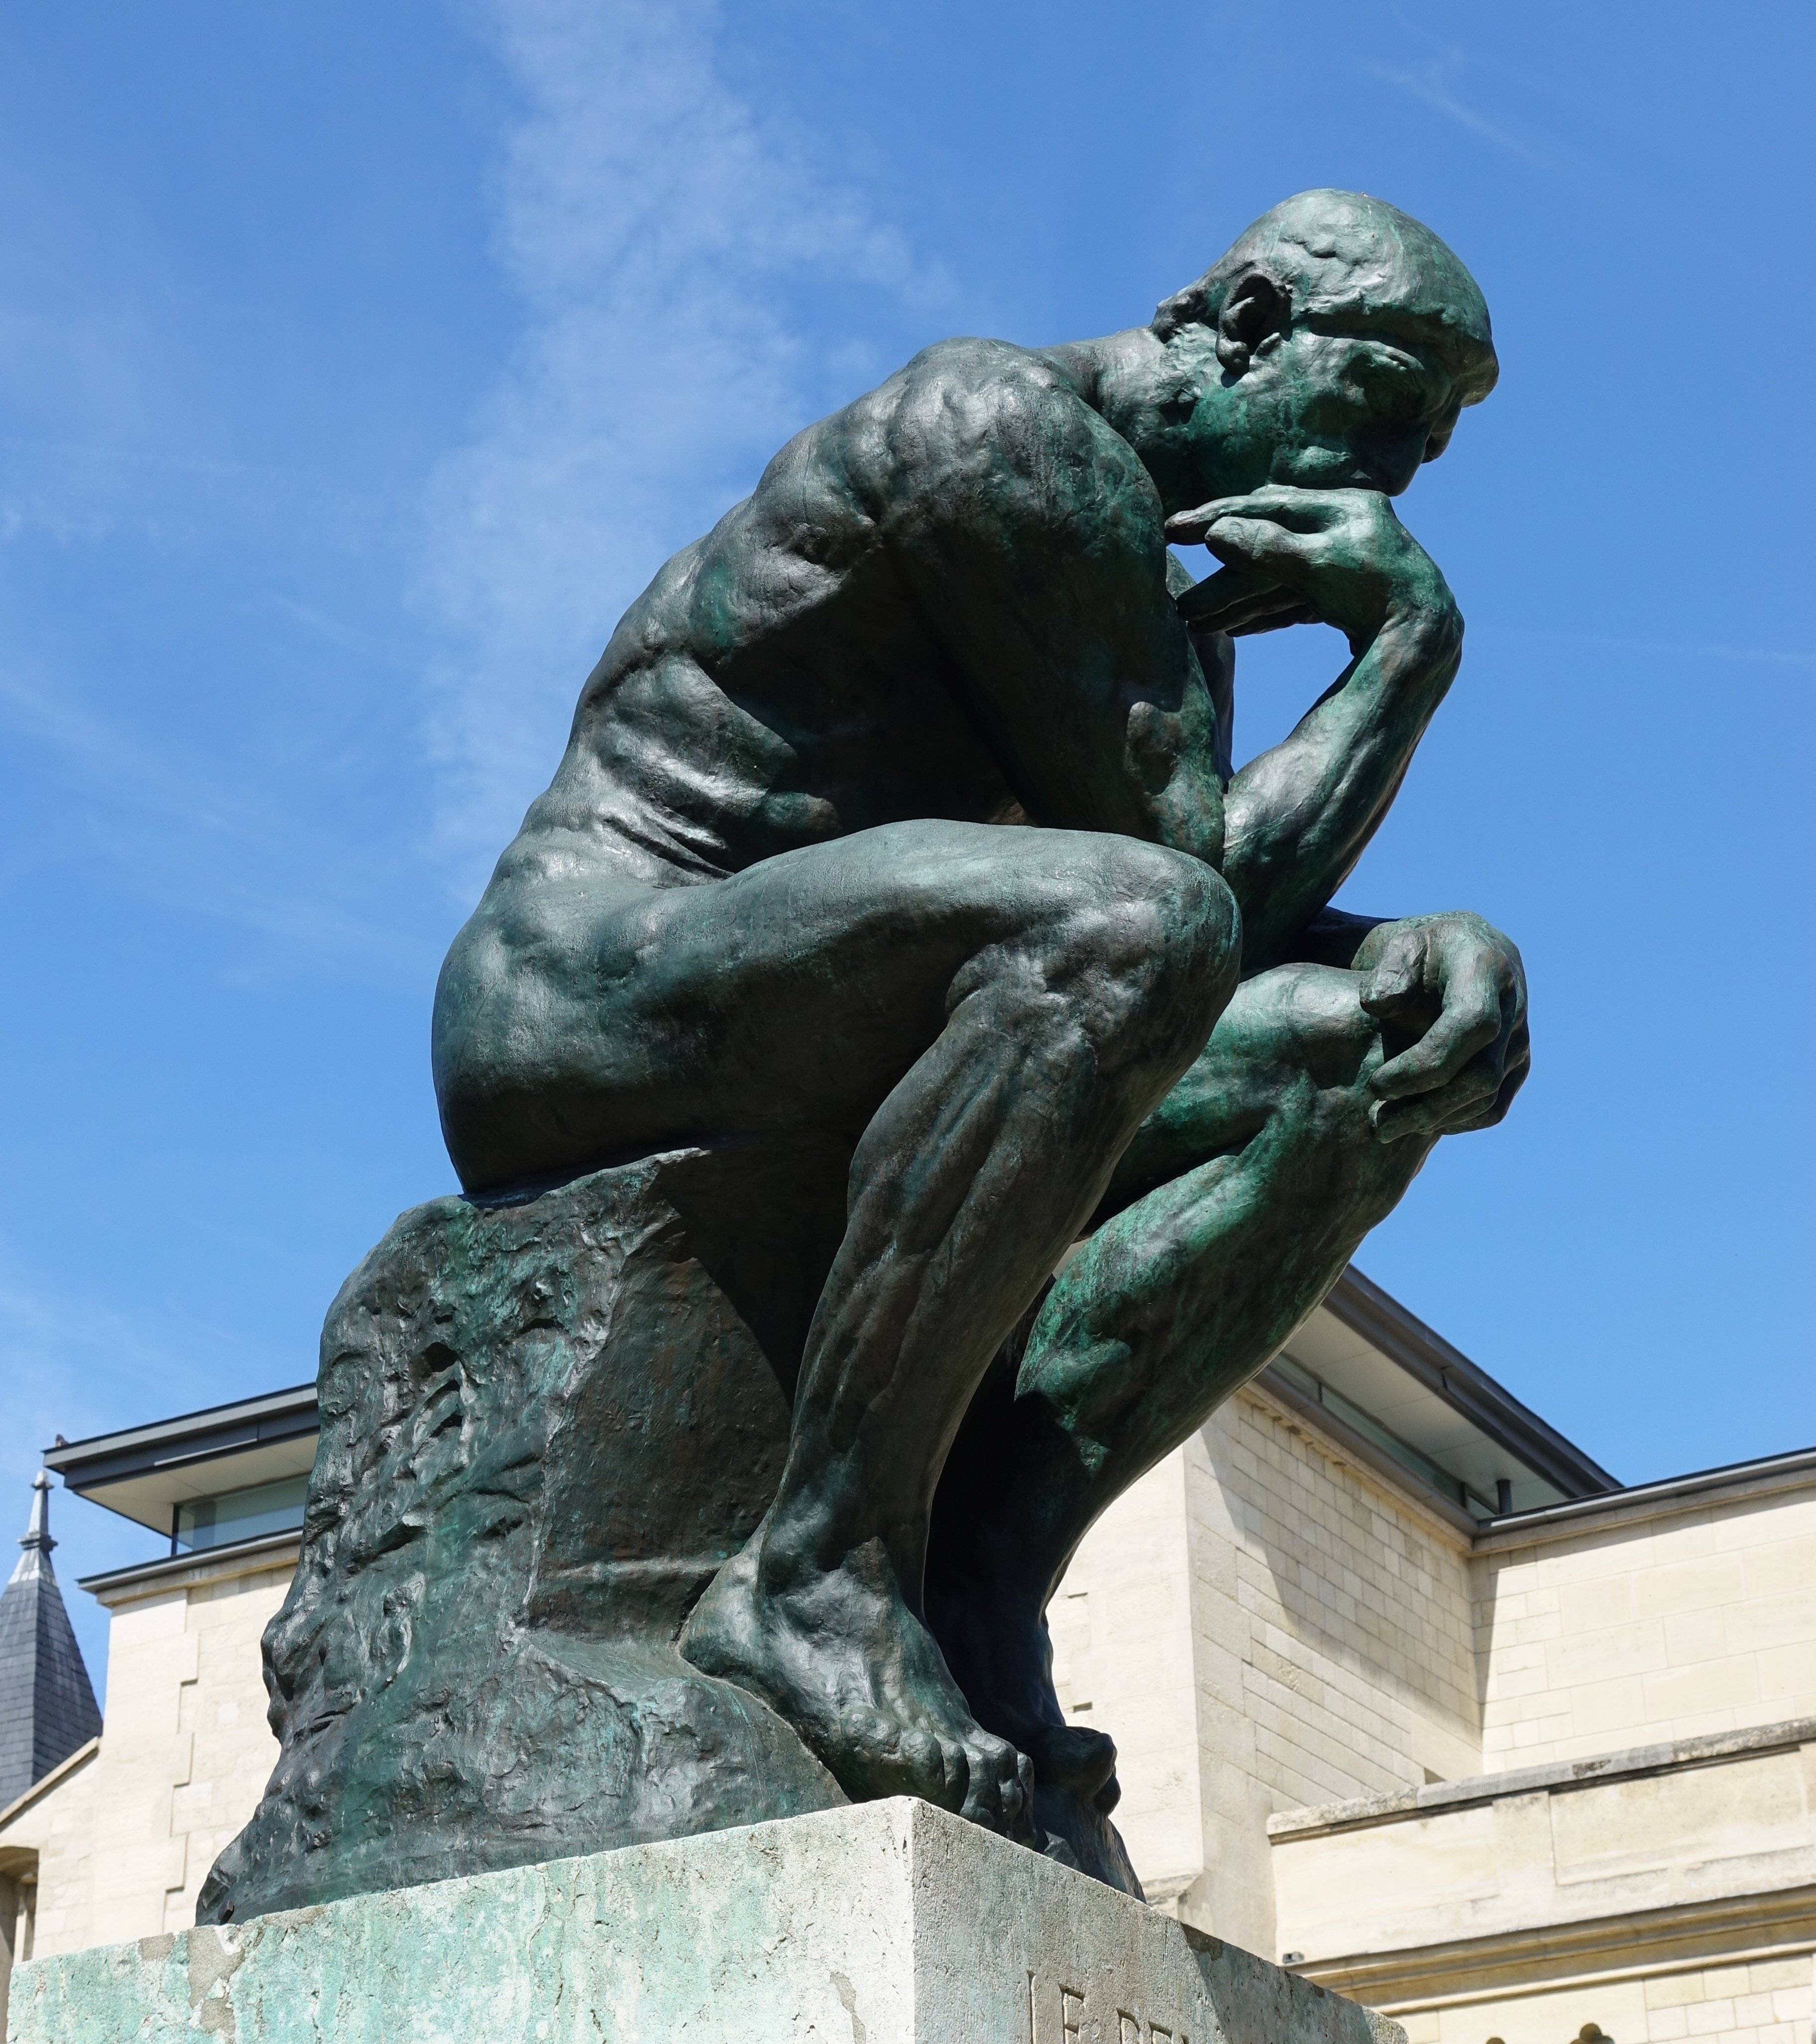
Lav jeres egen politiske ideologi
Skriv jeres egne principper og regler for hvordan et samfund skal styres og indordnes.
I må maksimalt have 3 principper i jeres ideologi.

